Slide 1
경량 블록암호 SIMON 최적 구현 연구 동향
한성대학교
심민주, 권혁동, 송민호, 김동현, 서화정

Slide 2
SIMON
SIMON 최적 구현 연구 동향
결론

Slide 3
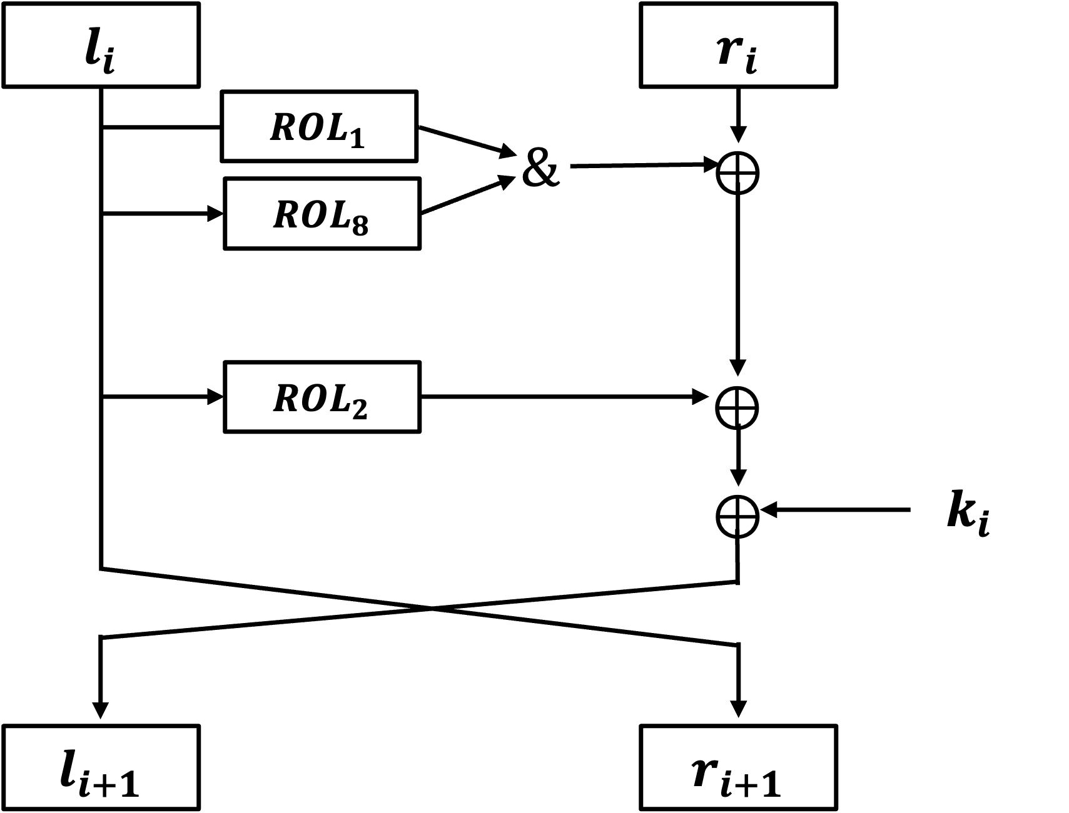
SIMON
2013년 미국 국가안보국에서 개발한 Feistel 구조의 경량블록 암호
ARX(AND, Rotation, XOR) 구조
Block Size | Key Size | Rounds | Word Size
32 | 64 | 32 | 16
48 | 72 | 36 | 24
 | 96
64 | 96 | 42 | 32
 | 128 | 44
96 | 96 | 52 | 48
 | 144 | 54
128 | 128 | 68 | 64
 | 192 | 69
 | 256 | 72

Slide 4
SIMON 최적 구현 연구 동향
ARM NEON을 활용한 병렬 구현
ARM SIMD(Single Instruction Multiple Data)인 NEON을 사용한 병렬 구현과OpenMP SIMT(Single Instruction Multiple Thread)를 사용하여 최적 구현
Cortex-A53은 16개의 128비트 Q 레지스터, 32개의 64비트 D레지스터로 구성
NEON 레지스터를 효율적으로 구현하기 위해 D레지스터와 Q레지스터의 용도 지정
 | SIMON-32, SIMON-64 | SIMON-128
평문 | D0~D11 | Q0~Q5
1-bit 왼쪽 로테이션 결과 | D12~D17 | Q6~Q8
8-bit 왼쪽 로테이션 결과 | D18~D23 | Q9~Q11
2-bit 왼쪽 로테이션 결과 | D24~D29 | Q12~Q14
라운드 키 | D30 | Q15

Slide 5
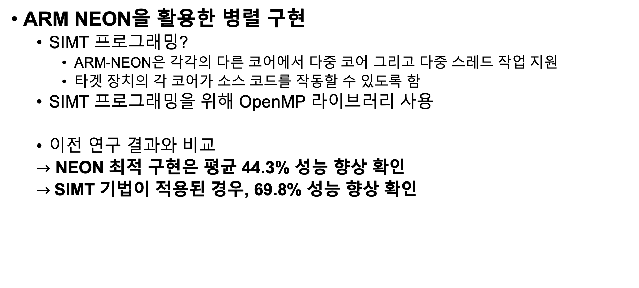
SIMON 최적 구현 연구 동향
ARM NEON을 활용한 병렬 구현
SIMT 프로그래밍?
ARM-NEON은 각각의 다른 코어에서 다중 코어 그리고 다중 스레드 작업 지원
타겟 장치의 각 코어가 소스 코드를 작동할 수 있도록 함
SIMT 프로그래밍을 위해 OpenMP 라이브러리 사용
이전 연구 결과와 비교
$→$ NEON 최적 구현은 평균 44.3% 성능 향상 확인
$→$SIMT 기법이 적용된 경우, 69.8% 성능 향상 확인

Slide 6
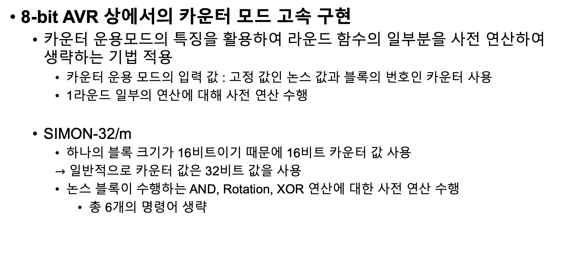
SIMON 최적 구현 연구 동향
8-bit AVR 상에서의 카운터 모드 고속 구현
카운터 운용모드의 특징을 활용하여 라운드 함수의 일부분을 사전 연산하여 생략하는 기법 적용
카운터 운용 모드의 입력 값 : 고정 값인 논스 값과 블록의 번호인 카운터 사용
1라운드 일부의 연산에 대해 사전 연산 수행
SIMON-32/m
하나의 블록 크기가 16비트이기 때문에 16비트 카운터 값 사용
$→$ 일반적으로 카운터 값은 32비트 값을 사용
논스 블록이 수행하는 AND, Rotation, XOR 연산에 대한 사전 연산 수행
총 6개의 명령어 생략

Slide 7
SIMON 최적 구현 연구 동향
8-bit AVR 상에서의 카운터 모드 고속 구현
SIMON-48/m
32비트 카운터 값을 사용하여 두개의 블록 모두 카운터 영향을 받음
하지만, 8비트 단위로 연산 카운터에 영향을 받지 않는 논스 값에 대해 사전 연산 수행
총 2개의 명령어 생략
SIMON-64/m
하나의 블록 전체가 카운터 블록
SIMON-32/m과 동일한 부분의 연산 생략 가능
총 22개의 명령어 생략

Slide 8
SIMON 최적 구현 연구 동향
8-bit AVR 상에서의 카운터 모드 고속 구현
SIMON-96/m
하나의 블록은 논스 값만 갖고, 다른 하나의 블록은 16비트 논스값과 16비트 카운터 값
다른 알고리즘과 달리, 16비트 논스가 존재하여 라운드키와 XOR 연산하는 부분의 일부도 사전연산 가능
38개의 명령어 생략
SIMON-128/m
64비트 하나의 블록 안에 32비트 카운터 값과 32비트 논스 값이 함께 위치
동일하게 두 블록 간에 XOR연산하는 단계와 라운드키를 추가하는 부분에서 일부 논스 값에 대해 사전 연산 가능
2라운드 일부에 대해서도 사전 연산 가능
70개의 명령어 생략
레퍼런스 대비 1.5~5.3% 성능 향상 확인

Slide 9
SIMON 최적 구현 연구 동향
CUDA PTX를 활용한 병렬 구현
CUDA? GPU의 프로그래밍을 위해 NVDIA에서 개발한 병렬 컴퓨팅 라이브러리
PTX? CUDA 병렬 프로그래밍을 위한 명령어들의 집합
CUDA에서 C언어로 작성된 코드는 컴파일 되어 PTX 명령어를 생성하는데 이 과정에서 연산에 불필요한 명령어들이 생성 가능
CUDA를 활용하여 구현할 때, 메모리에 잦은 접근을 하는 것은 성능 감소 원인

Slide 10
SIMON 최적 구현 연구 동향
CUDA PTX를 활용한 병렬 구현
따라서, 사전에 모든 라운드키를 생성하고, 참조하는 기법 대신 GPU에서 라운드키를 생성하고, 사용하는 기법 사용
CUDA를 활용하여 GPU 상에서 1024x15개, 1024x35개의 메시지를 병렬 구현
15개와 35개의 블록 사용
하나의 블록 당 1024개의 스레드 사용
각 스레드에 평문과 키 값을 할당
SIMON은 하나의 라운드가 종료될 때, 두개의 블록 이동하는데 이를
PTX로 구현한 구현물은 GPU에서 C언어로 구현한 구현물 대비 12.5% 성능 향상 확인

Slide 11
SIMON 최적 구현 연구 동향
32-bit RISC-V 상에서의 최적 구현
로테이션 연산 최적 구현과 레지스터 간의 복사를 최소화 하여 구현
RISC-V는 로테이션 연산을 따로 제공하지 않기 때문에 쉬프트 연산과 OR 연산을 활용하여 로테이션 연산 구현
레퍼런스 코드 대비 3~5배 성능 향상 확인

Slide 12
결론
본 논문에서는 다양한 환경에서의 경량 블록 암호 SIMON 최적 구현 연구 동향에 대해서 살펴봄
다양한 환경에서 SIMON에 대한 최적화 연구가 활발한 것을 확인
AVR, Cortex-A53 등의 저사양 프로세서
대용량 암호화 구현 가능한 GPU 상에서 CUDA PTX를 활용
SIMON 카운터 운용 모드 최적 구현 연구는 많이 이뤄지지 않음
향후 연구 과제로 Cortex-M4, RISC-V 등에서 SIMON 카운터 운용 모드에 대한 최적화 제안

